Slide 1
ĀDAŽU NOVADS
Vispārējās izglītības pakalpojumu sniegšana Ādažu novadā
Attīstības un projektu nodaļa | 23.02.2023.

Slide 2
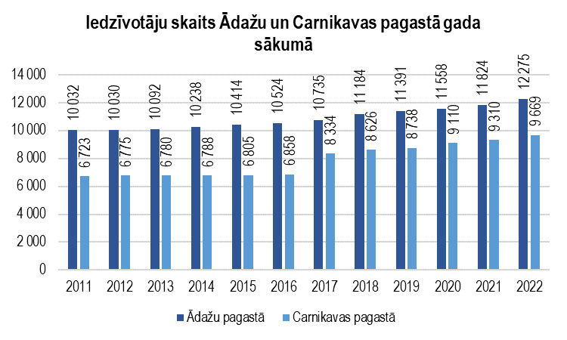
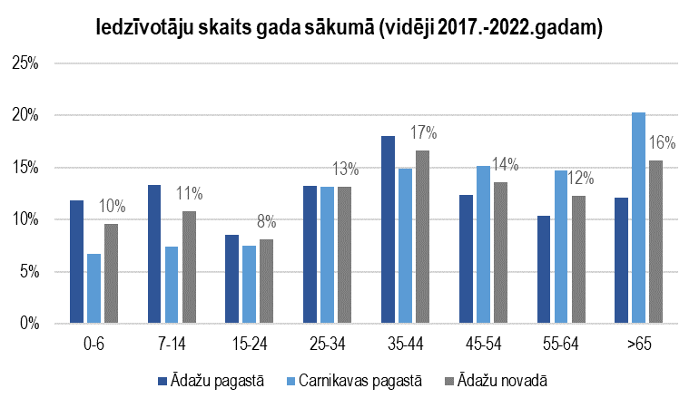
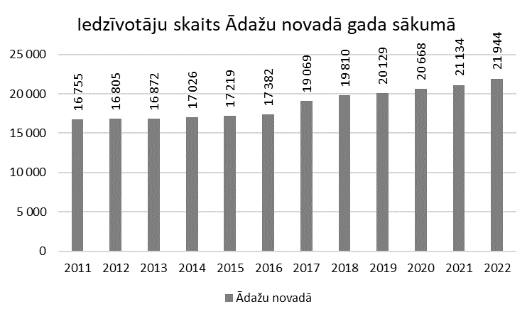
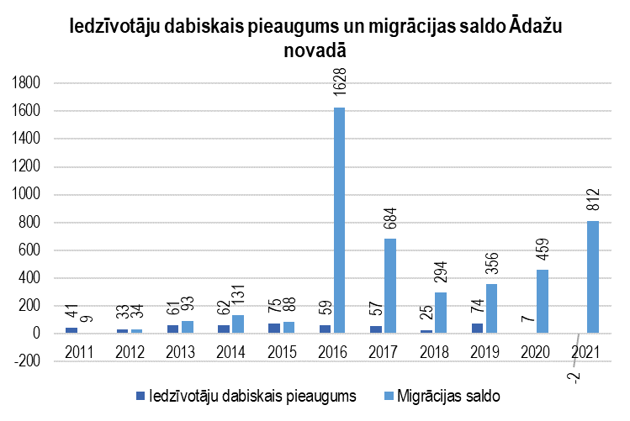
IEDZĪVOTĀJU SKAITS ĀDAŽU NOVADĀ – līdz 2022.gadam

Slide 3
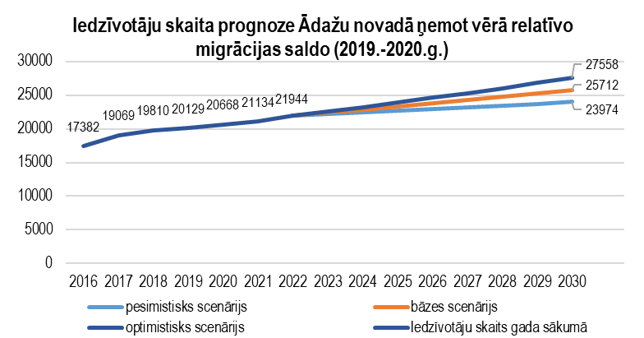
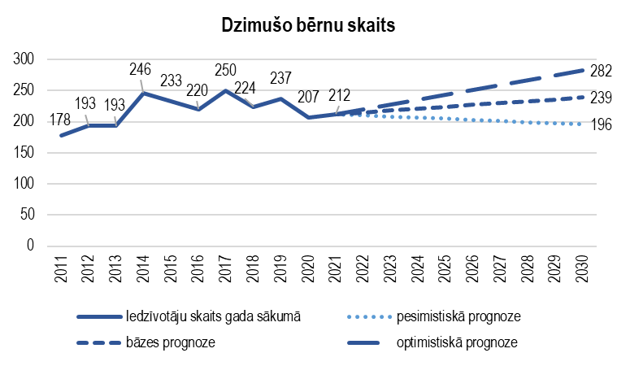
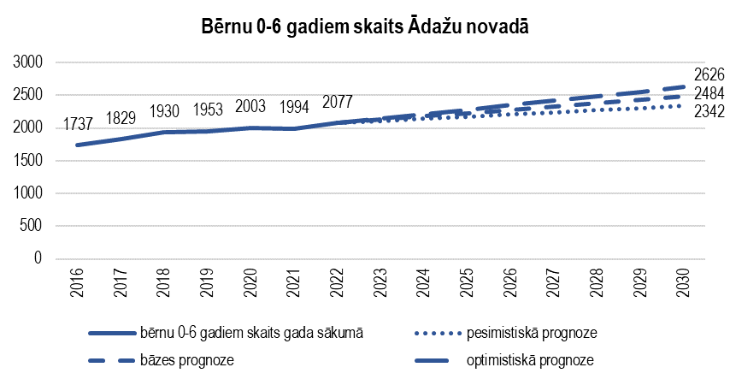
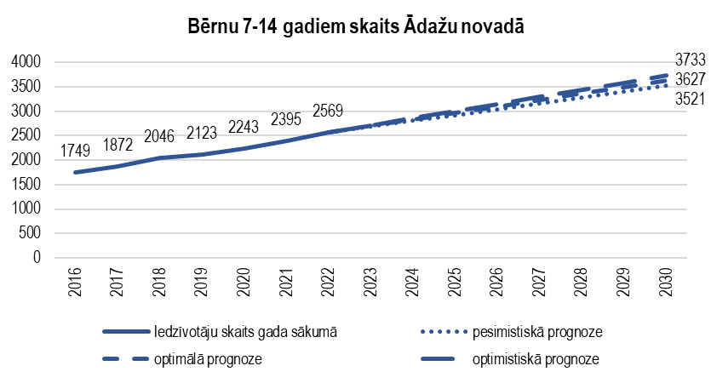
IEDZĪVOTĀJU SKAITA PROGNOZES ĀDAŽU NOVADĀ –2022.-2030.gadam

Slide 4
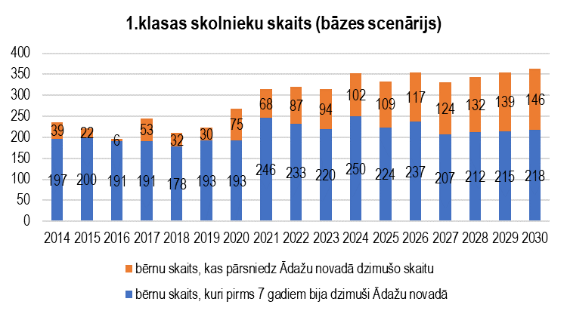
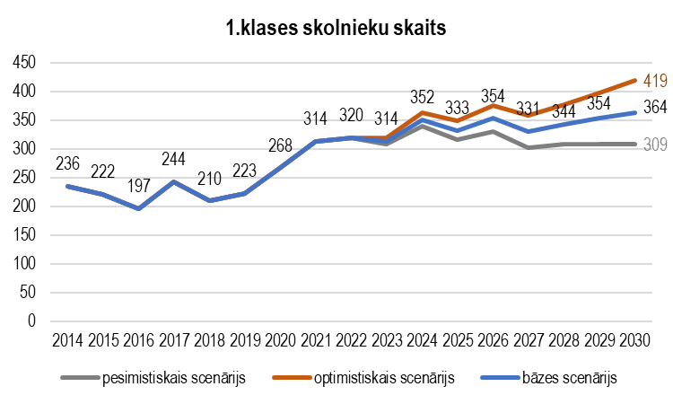
1.KLASES SKOLNIEKU SKAITA PROGNOZES ĀDAŽU NOVADĀ 2022.-2030.gadam
Šeit vēl nav ierēķināti bērni, kas varētu pienākt klāt saistībā ar jaunu daudzdzīvokļu dzīvojamo ēku izbūvi Ādažos

Slide 5
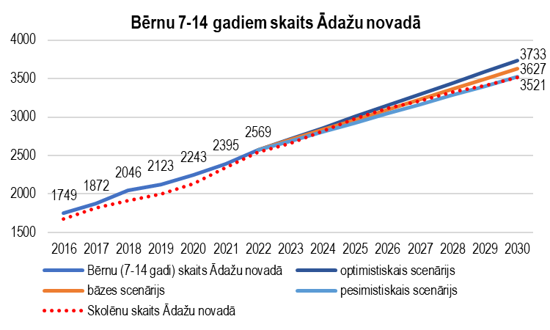
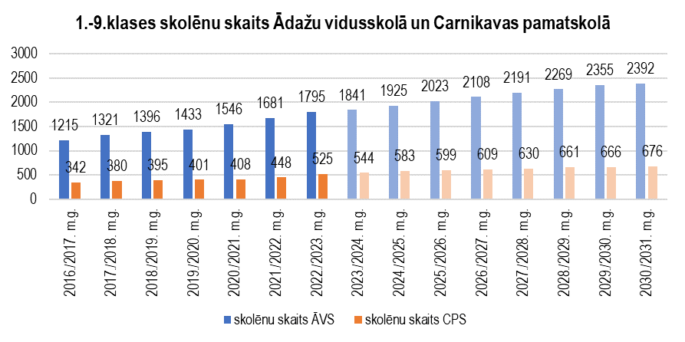
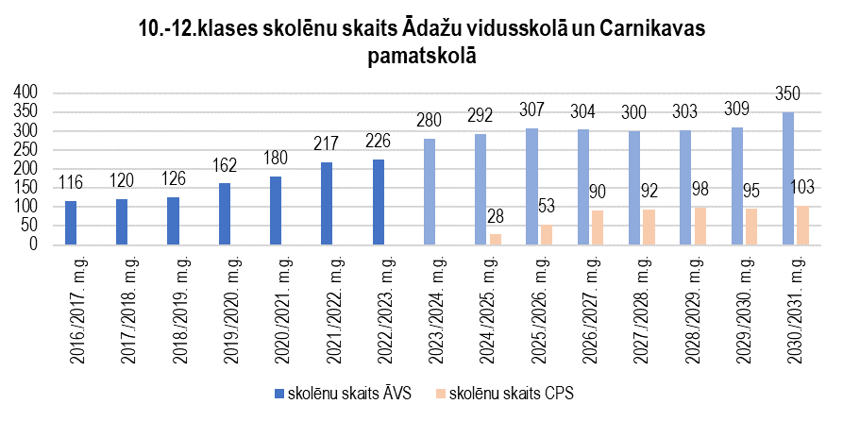
SKOLNIEKU SKAITA PROGNOZES ĀDAŽU NOVADĀ 2022.-2030.gadam

Slide 6
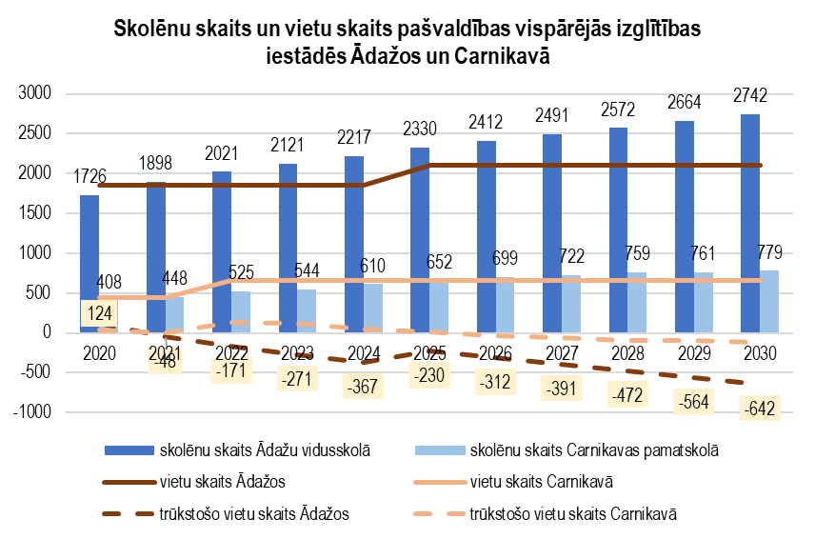
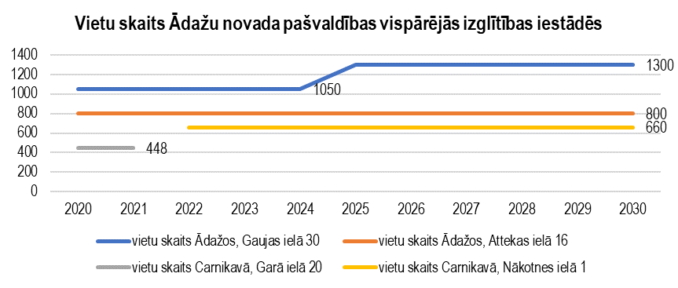
VIETU SKAITA PROGNOZES ESOŠAJĀS VISPĀRĒJĀS IZGLĪTĪBAS IESTĀDĒS ĀDAŽU NOVADĀ 2022.-2030.gadam
Vietu skaita aprēķinā nav ieskaitīti specializētie kabineti un kabineti, kas plānoti citām funkcijām

Slide 7
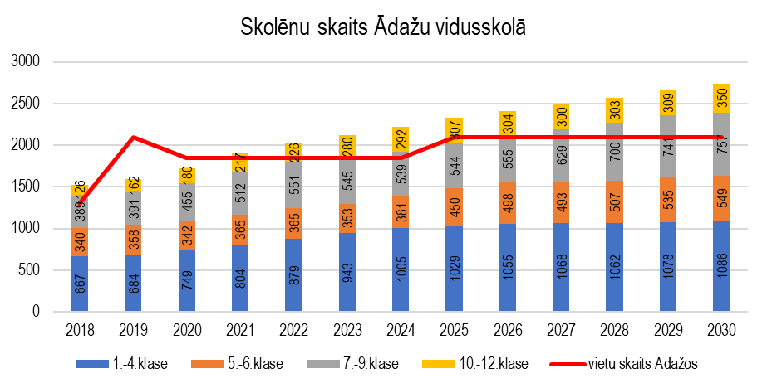
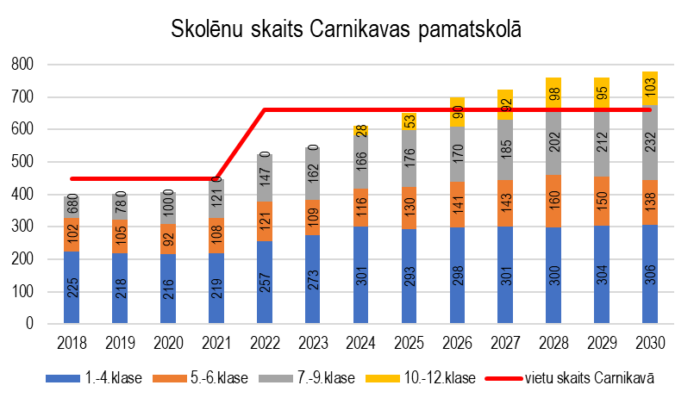
VIETU SKAITA PROGNOZES ESOŠAJĀS VISPĀRĒJĀS IZGLĪTĪBAS IESTĀDĒS ĀDAŽU NOVADĀ 2022.-2030.gadam
Vietu skaita aprēķinā nav ieskaitīti specializētie kabineti un kabineti, kas plānoti citām funkcijām

Slide 8
PROBLĒMAS
Ādažu vidusskolā jau šobrīd trūkst vietas mācību procesa organizēšanai vispārējās izglītības posmā, kas rada nepieciešamību kā pamatklases mācībām izmantot specializētos kabinetus un citas telpas, kas plānotas un ir nepieciešamas citiem mērķiem (uz 2022./2023. m.g. šādā veidā tiek pielāgotas telpas aptuveni 170 bērniem).
Ņemot vērā iedzīvotāju un bērnu skaita pieauguma prognozes, kā arī to, ka Ādažos tiek plānotas arvien jaunas daudzdzīvokļu dzīvojamās mājas, kurās dzīvojošo bērnu un jauniešu skaitu šobrīd nevar paredzēt, turpmākajos gados vietu trūkums Ādažu vidusskolā kļūs arvien izteiktāks (trūkstošo vietu skaits uz 2030./2031.m.g. varētu pārsniegt 640).
Ādažu vidusskolai, kas tika būvēta 1986.gadā, būtu nepieciešams veikt dažādus atjaunošanas darbus (siltināšanas būvdarbi, apkures sistēmas pilnīga pārbūve, gaiteņu remonts u.c.).

Slide 9
PIEDĀVĀTIE RISINĀJUMI
1.alternatīva
Izbūvēt divas jaunas ēkas: 1) Podniekos sākumskolu Ūbeļu ielā 18 1.-3.klasei ar 4 paralēlajām klasēm (katrā 25 bērni) (kopā 300 vietām), kā arī 2) ēku 4.-9.klasei pļavā pie Ādažu vidusskolas (1.kārta ar 400 vietām uz 2026./2027.m.g. un 2.kārta ar 400 vietām uz 2028./2029.m.g.).
2.alternatīva
Izbūvēt divas jaunas ēkas: 1) Podniekos sākumskolu Ūbeļu ielā 18 1.-3.klasei ar 4 paralēlajām klasēm (katrā 25 bērni) (kopā 300 vietām), kā arī 2) ēku 4.-9.klasei Kadagā (1.kārta ar 400 vietām uz 2026./2027.m.g. un 2.kārta ar 400 vietām uz 2028./2029.m.g.).
3.alternatīva
Izbūvēt vienu jaunu ēku Podnieku rajonā 1.-9.klasei (kopā 1000 vietām) (1.kārta ar 600 vietām uz 2026./2027.m.g. un 2.kārta ar 400 vietām uz 2028./2029.m.g.).

Slide 10
1.ALTERNATĪVAS RAKSTUROJUMS
Plānots izbūvēt vienu ēku 1.-3.klasei uz pašvaldībai piederošas zemes Ūbeļu ielā 18 un zemes, kuru plānots iegādāties tai blakus, otru ēku 4.-9.klasei – blakus esošajai Ādažu vidusskolas ēkai Gaujas ielā 30 (uz pašvaldībai piederošas zemes). Podnieku ēkas izbūvei plānots izmantot Salaspils PII būvprojektu, Ādažu jaunās ēkas izbūvei – Ādažu sākumskolas būvprojektu.
Pozitīvais:
Tiek nodrošinātas papildus 700 vietas vispārējās izglītības iestādē 2026./2027.m.g. un 1100 vietas – 2028./2029.m.g.
Izglītības iestādes darbību Podniekos var ērti savienot ar PII darbību.
Tiek atslogota ēka Attekas ielā 16 un Gaujas ielā 30.
Gan īstermiņā, gan vidējā termiņā tiek atrisināts jautājums ar trūkstošajām mācību vietām vispārējās izglītības iestādēs Ādažos.
Pedagogiem ir ērti darboties divās ēkās Gaujas ielā 30, jo tās ir blakus.
Jauno ēku izbūve rada iespēju pa kārtām uz renovācijas laiku noslēgt Ādažu vidusskolas korpusus.
Būs nodrošināta kapacitāte bērniem, kas vēlēsies mācīties Ādažos no mājām, kas vēl nav izbūvētas un no Ropažu novada.
Gaujas ielas 30 pļavā varētu būvēt pēc Ādažu sākumskolas projekta, Podniekos – Salaspils PII projekta.
Veidojot jaunu ēku 4.-9.klasei pie esošās vidusskolas, tajā nav obligāti jāveido specializētie kabineti (viss ir blakus ēkā).
Negatīvais:
Bērnu nokļūšana līdz profesionālās ievirzes mācību iestādēm no Podniekiem.
Nepieciešami jauni pedagogi.
Nepieciešama atbilstoša sporta infrastruktūra.
Nav skaidrs, kuras 2. un kuras 3. klases varētu būt tās, kurām vajadzētu uzsākt mācības Podniekos 2026./2027.m.g.

Slide 11
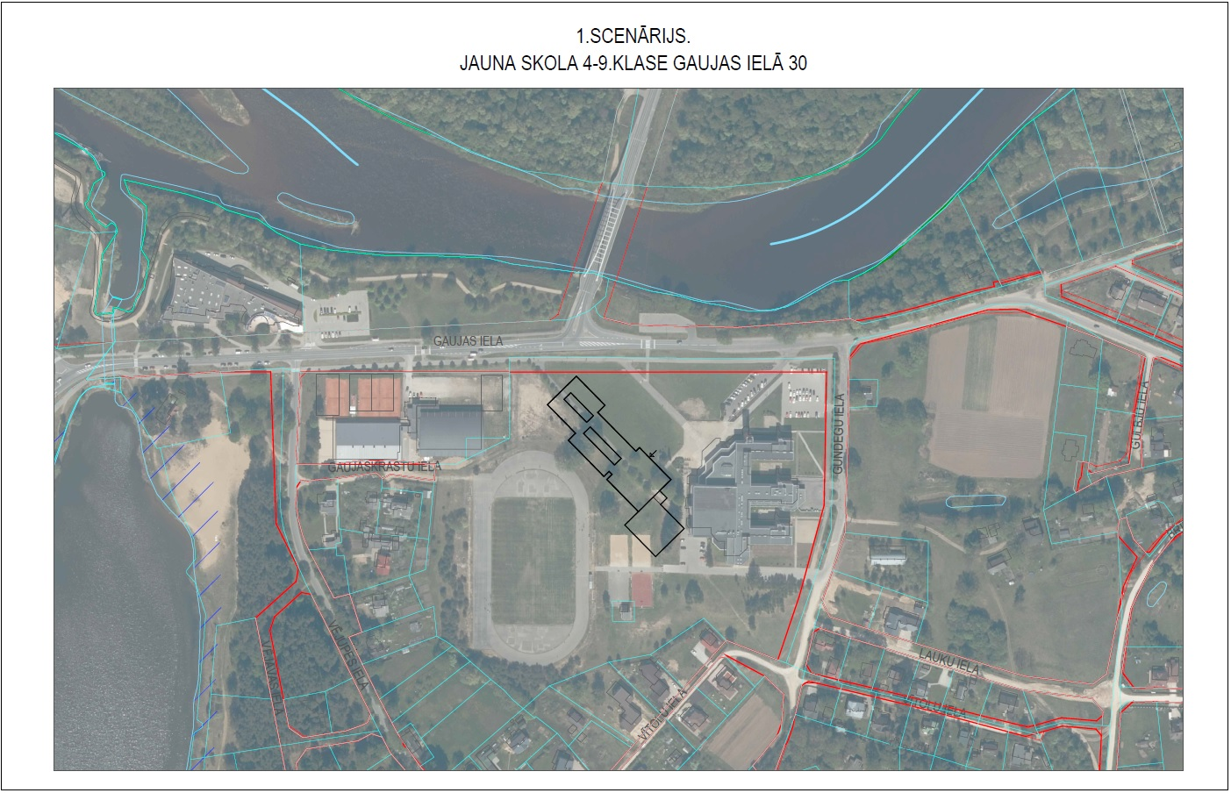
JAUNĀ SKOLA 4.-9.KLASEI GAUJAS IELĀ 30 1.ALTERNATĪVĀ

Slide 12
2.ALTERNATĪVAS RAKSTUROJUMS
Plānots izbūvēt vienu ēku 1.-3.klasei uz pašvaldībai piederošas zemes Ūbeļu ielā 18 un zemes, kuru plānots iegādāties tai blakus, otru ēku 4.-9.klasei – Kadagā, teritorijā starp Kadagas ceļu un Kadagas PII (uz pašvaldībai piederošas zemes). Podnieku ēkas izbūvei plānots izmantot Salaspils PII būvprojektu, Kadagas ēkas izbūvei – Ādažu sākumskolas būvprojektu.
Pozitīvais:
Tiek nodrošinātas papildus 700 vietas vispārējās izglītības iestādē 2026./2027.m.g. un 1100 vietas – 2028./2029.m.g.
Izglītības iestādes darbību Podniekos var ērti savienot ar PII darbību.
Tiek atslogota ēka Attekas ielā 16 un Gaujas ielā 30.
Gan īstermiņā, gan vidējā termiņā tiek atrisināts jautājums ar trūkstošajām mācību vietām vispārējās izglītības iestādēs Ādažos.
Jauno ēku izbūve rada iespēju pa kārtām uz renovācijas laiku noslēgt Ādažu vidusskolas korpusus.
Būs nodrošināta kapacitāte bērniem, kas vēlēsies mācīties Ādažos no mājām, kas vēl nav izbūvētas un no Ropažu novada.
Kadagā varētu būvēt pēc Ādažu sākumskolas projekta, Podniekos – Salaspils PII projekta.
Negatīvais:
Pedagogiem 4.-9.klasei nav ērti darboties divās ēkās.
Veidojot jaunu ēku 4.-9.klasei obligāti jāveido specializētie kabineti.
Bērnu nokļūšana līdz profesionālās ievirzes mācību iestādēm no Podniekiem un Kadagas.
Kadagas ciemā iedzīvotāju skaits neaug tik strauji kā Ādažos / Podniekos.
Nepieciešami jauni pedagogi.
Nav skaidrs, kuras klases varētu būt tās, kurām vajadzētu uzsākt mācības jaunajās ēkās.
Nepieciešama atbilstoša sporta infrastruktūra.

Slide 13
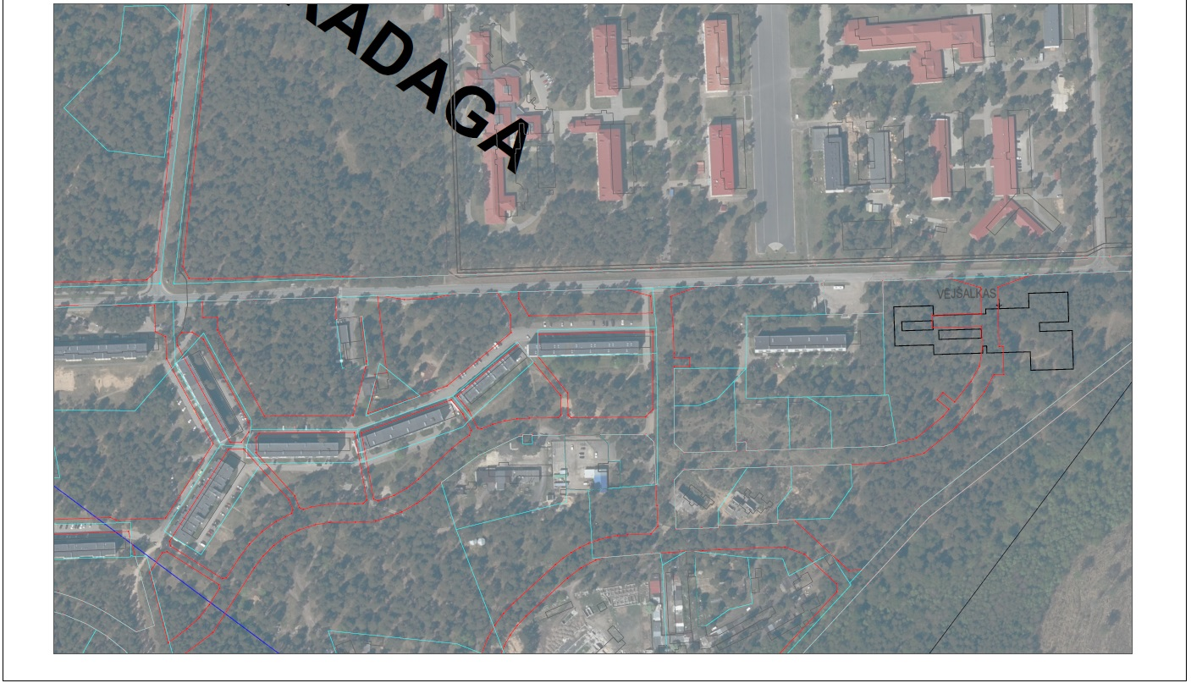
JAUNĀ SKOLA 4.-9.KLASEI KADAGĀ 2.ALTERNATĪVĀ

Slide 14
3.ALTERNATĪVAS RAKSTUROJUMS
Plānots izbūvēt vienu jaunu ēku 1.-9.klasei Podniekos uz kādas šobrīd privātas zemes. Būtu jāizstrādā jauns būvprojekts.
Pozitīvais:
Tiek nodrošinātas papildus 600 vietas vispārējās izglītības iestādē 2026./2027.m.g. un 1000 vietas – 2028./2029.m.g.
Jaunas izglītības iestādes darbību atsevišķā teritorijā Podniekos varētu ērti plānot un pielāgot skolas vajadzībām.
Tiek atslogota ēka Attekas ielā 16 un Gaujas ielā 30.
Gan īstermiņā, gan vidējā termiņā tiek atrisināts jautājums ar trūkstošajām mācību vietām vispārējās izglītības iestādēs Ādažos.
Jauno ēku izbūve rada iespēju pa kārtām uz renovācijas laiku noslēgt Ādažu vidusskolas korpusus.
Būs nodrošināta kapacitāte bērniem, kas vēlēsies mācīties Ādažos no mājām, kas vēl nav izbūvētas un no Ropažu novada.
Negatīvais:
Pašvaldībai nav uzsāktas sarunas ne arvienu potenciālo zemes īpašnieku, kura teritoriju varētu iegādāties un kur attīstīt skolu.
Nepieciešami papildus līdzekļi zemes iegādei.
Būtu nepieciešams izstrādāt jaunu būvprojektu.
Pedagogiem 4.-9.klasei nav ērti darboties divās ēkās.
Veidojot jaunu ēku 4.-9.klasei obligāti jāveido specializētie kabineti.
Bērnu nokļūšana līdz profesionālās ievirzes mācību iestādēm.
Nepieciešami jauni pedagogi.
Nav skaidrs, kuras klases varētu būt tās, kurām vajadzētu uzsākt mācības jaunajās ēkās.
Nepieciešama atbilstoša sporta infrastruktūra.

Slide 15
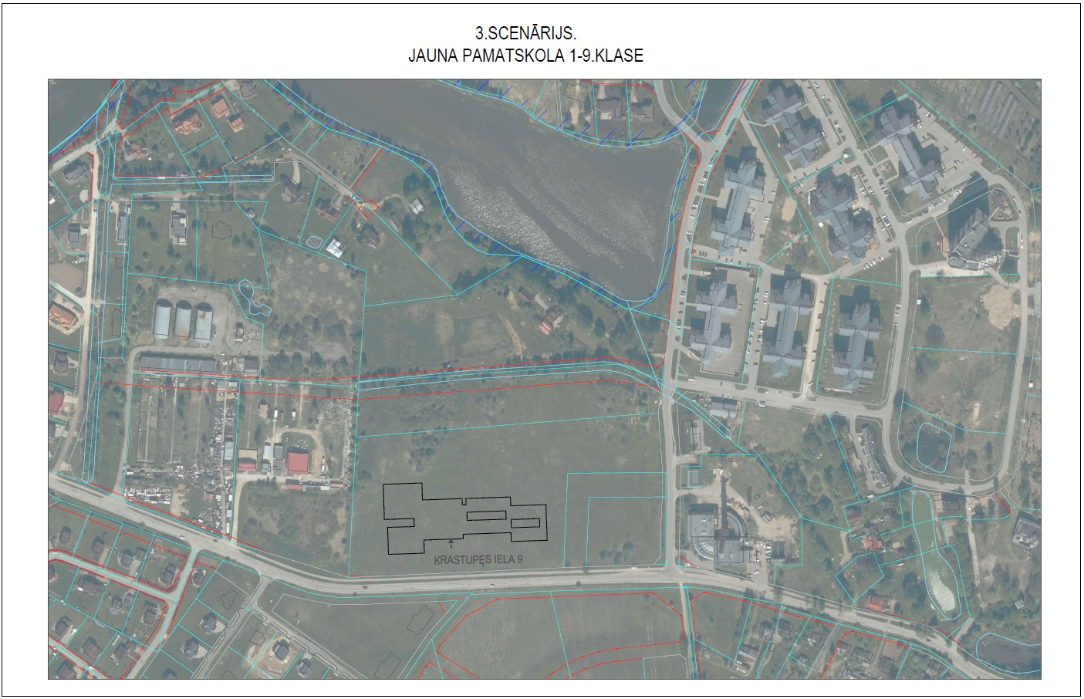
JAUNĀ PAMATSKOLA (1.-9.KLASEI) 3.ALTERNATĪVĀ

Slide 16
PRIEKŠLIKUMS
Atbalstīt 1.alternatīvas īstenošanu, kas paredz veidot 2 jaunas ēkas:
Podniekos sākumskola 1.-3.klasei ar 4 paralēlajām klasēm (katrā 25 bērni) (kopā 300 vietām), kā arī
Ēku 4.-9.klasei pļavā pie Ādažu vidusskolas (1.kārta ar 400 vietām uz 2026./2027.m.g. un 2.kārta ar 400 vietām uz 2028./2029.m.g.)

Slide 17
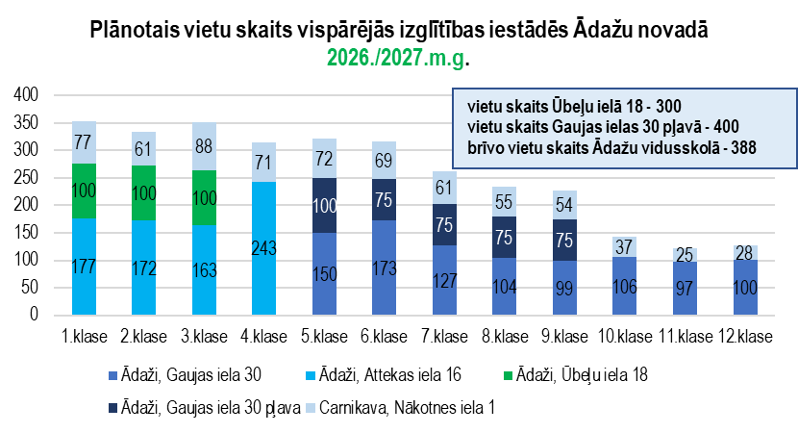
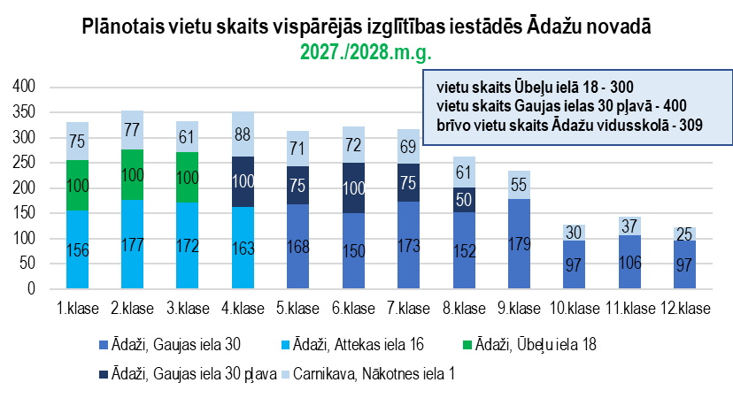
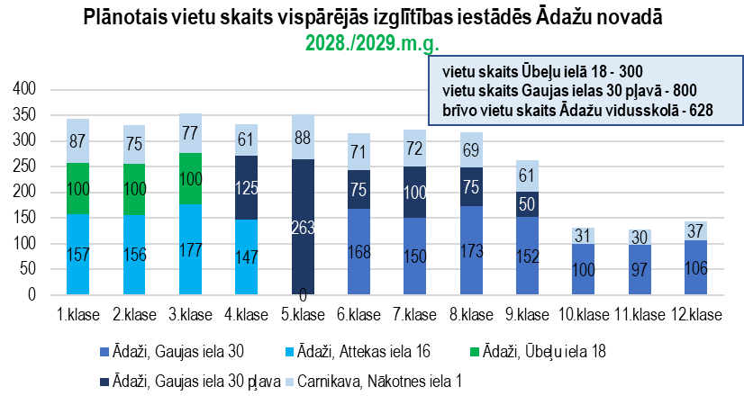
PLĀNOTAIS VIETU SKAITA VISPĀRĒJĀS IZGLĪTĪBAS IESTĀDĒS ĀDAŽU NOVADĀ 2026./2027.-2028./2029.m.g. (1.alternatīva)

Slide 18
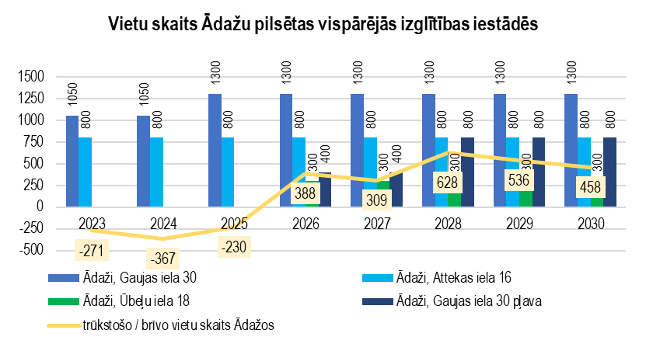
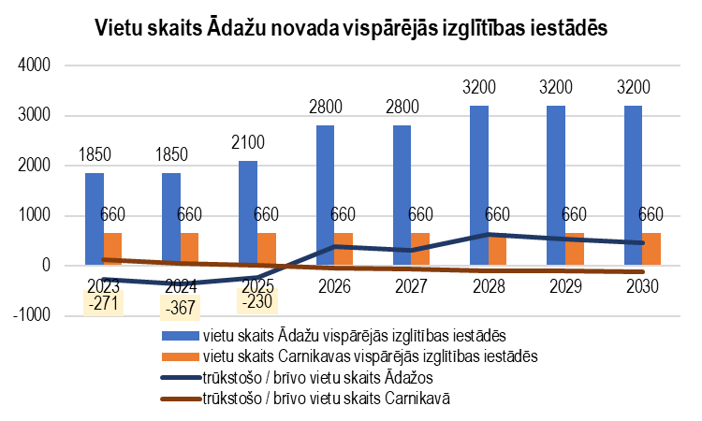
VIETU SKAITA PROGNOZES VISPĀRĒJĀS IZGLĪTĪBAS IESTĀDĒS ĀDAŽU NOVADĀ 2023.-2030.gadam (1.alternatīva)

